Slide 1
KULTURELLE IDENTITÄT
im HARI OM TEMPEL e.V.
München
Interkulturelles Praxisprojekt 1
4. Meilenstein – 10.12.2017
Chiara Marchi, Sarina Kaufmann,
Tálita Horschutz, Vera Mühlenbeck
Präsentation im Rahmen des Masterstudiengangs
INTERKULTURELLE KOMMUNIKATION UND KOOPERATION
unter der Leitung von Frau Professor Doktor von Helmolt und Frau Professor Doktor Prieto Peral 3. Semester 2017, Hochschule München

Slide 2
Agenda
TEAM Zusammenarbeit
Datenauswertung - Interviews
Erste Antworten auf Forschungsfrage
Learnings
Next Steps

Slide 3
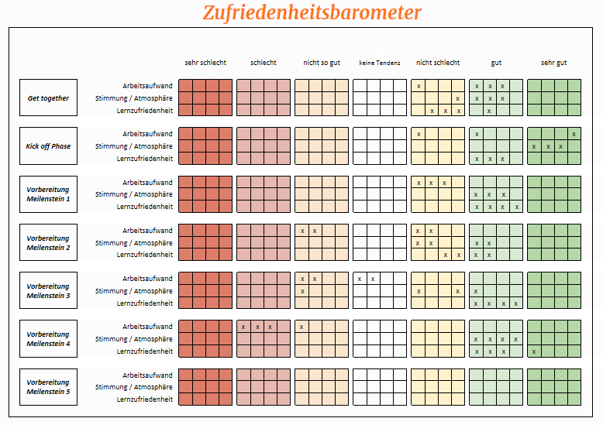
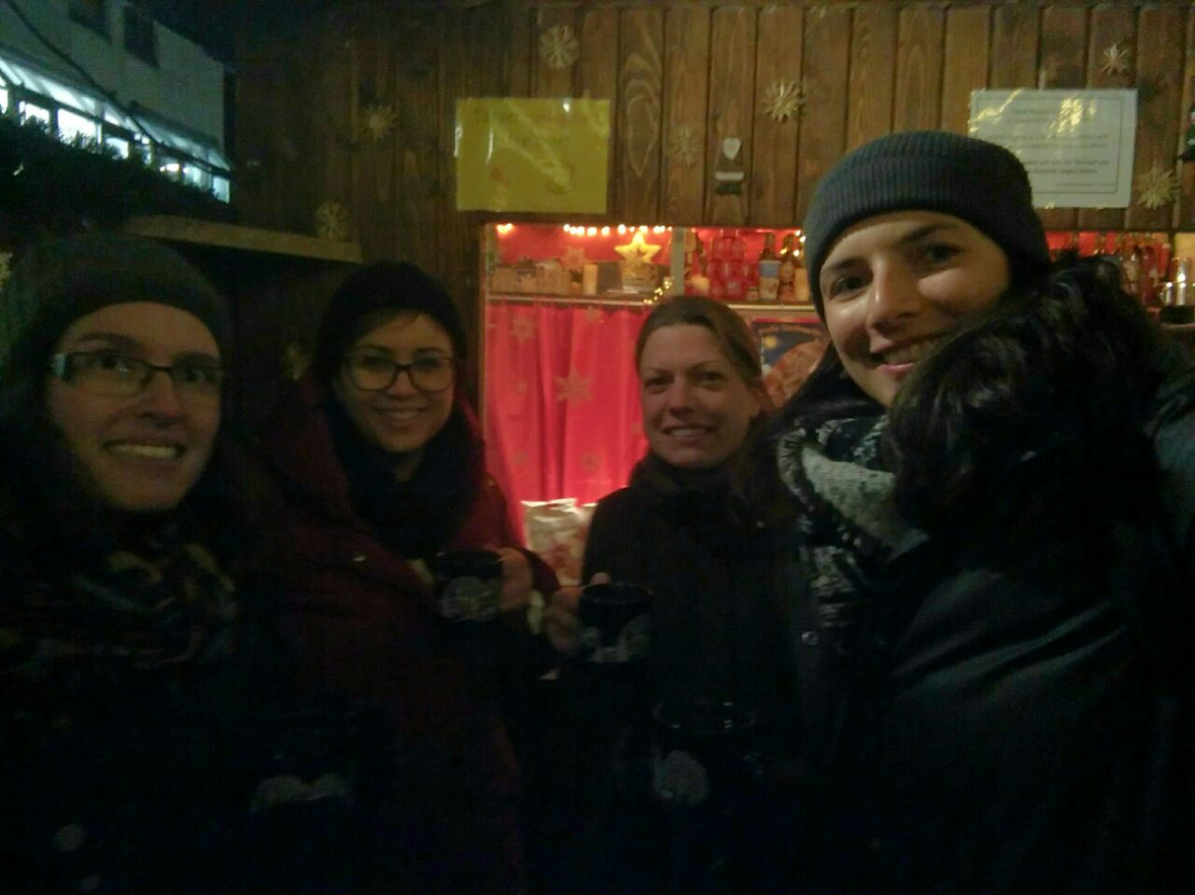
Team Zusammenarbeit
Notes:
viele Turbolenzen:
umorganisieren von Rollenverteilung
Teamausfälle (Urlaub, Krankheit, Arbeit, etc.)
Arbeitsbelastungen

Slide 4
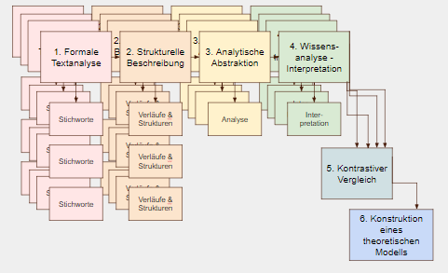
2. Datenauswertung
Theorie von Fritz Schütze:
Notes:
Segmentieren und Texttyp bestimmen
Inhaltlich beschreiben

Slide 5
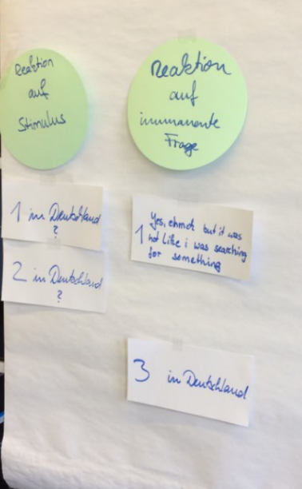
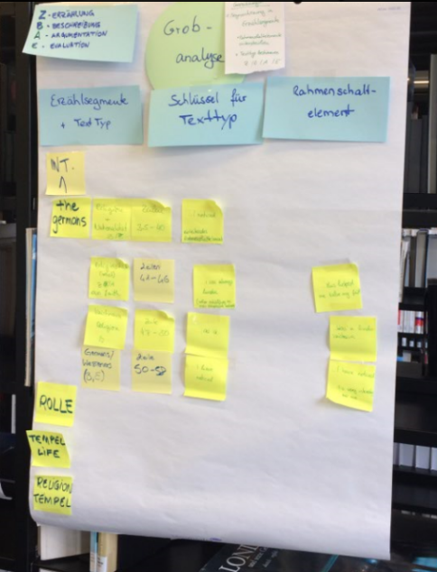
2. Datenauswertung
Formale Textanalyse

Slide 6
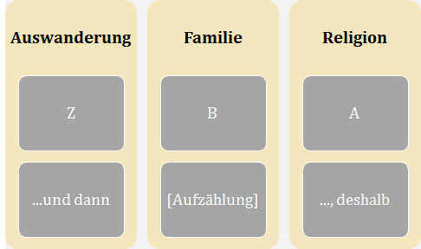
2. Datenauswertung
Formale Textanalyse
Erzähl Segmente
Texttyp
Rahmenschaltelement
Notes:
Z = Erzählung
B = Beschreibung
A = Argumentation
E = Evaluation

Slide 7
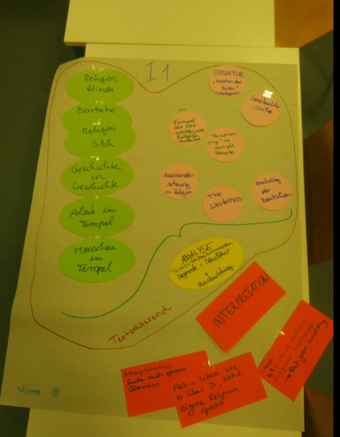
2. Datenauswertung

Slide 8
2. Datenauswertung
1. Formale Textanalyse
-----
-----
-----
3. Analytische Abstraktion
4. Wissensanalyse/ Interpretation
-----
-----
-----
2. Strukturell inhaltliche Beschreibung
----
----
----

Slide 9
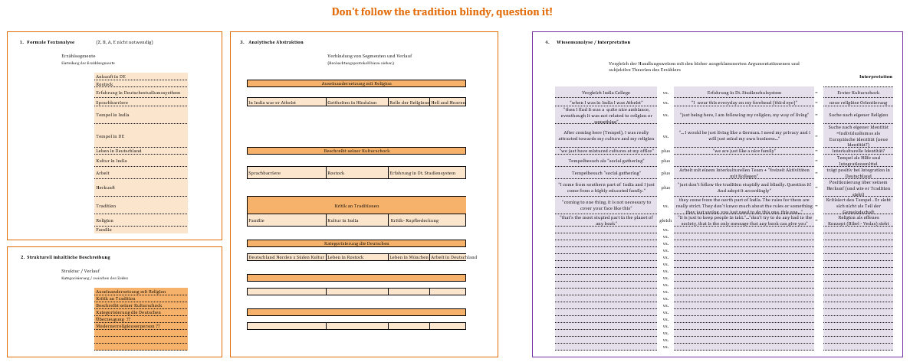
2. Datenauswertung

Slide 10
2. Datenauswertung
Interview 1
Interviewerin: Sarina, Beobachterin: Tálita
Ort
Gesprächspartner
männlich, 496 Jahre alt, Rentner, aus Indien
Themen des Interviews
Hari Om Tempel, Religion, Erfahrung mit
Deutschen/ Westlichen, eigene Rolle im Tempel
Atmosphäre
von Anfang an locker, unterhaltsam/lustig,
Interviewpartner erzählt gerne
4. Wissensanalyse/ Interpretation
"take my faith more seriously" durch Interaktion mit Deutschen & “spiritual awakening” in Deutschland → Intensivierung der eigenen Religion
“my close german friends” → Akzeptanz und Zugehörigkeitsgefühl
Abgrenzung zur Sikh Religion
“I was always a practising Hindu” → klare Positionierung als HIndu
Westerners / Western world vs. India →Abgrenzung über Nationalitäten

Slide 11
2. Datenauswertung
4. Wissensanalyse/ Interpretation
"when I was in India I was Atheist" vs. "just being here, I am following my religion, my way of living" → Religionsfindung durch Aufenthalt in Deutschland
“I would be just living like a German. I need my privacy and i will just mind my own business..." → Neuorientierung Individualismus
"coming to one thing, it is not necessary to cover your face like this" + “they come from the north part of India. [...]” → Kritik an der Tradition
Interview 2
Interviewerin: Tálita, Beobachterin: Vera
Ort
Gesprächspartner
männlich, 28, Mitarbeiter bei BMW,
aus Indien
Themen des Interviews
Unterschiede in der Arbeitswelt,
Glaubenssätze und deren Hinterfragung
Atmosphäre
anfangs verhalten (Arme verschränkte),
dann offene, lebendige und lustige Atmosphäre

Slide 12
2. Datenauswertung
4. Wissensanalyse/ Interpretation
"den älteren helfen; möglichkeiten bieten, die er selbst als kind nicht hatte; miteinander helfen in alltagsthemen (arzt etc.); Abschiebung verhindern → Verein als Ort der Nächstenliebe und Unterstützung
wir (=hindus) treffen uns hier; "miteinander leben"; "neue ideen austauschen"; “in eigener Sprache unterhalten (hindu)" → Tempel als Ort der alten Heimat
“ich bin stolzer Bayer” vs. “die Deutschen” → widersprüchliche geografische Identifizierung
Interview 3
Interviewerin: Vera, Beobachterin: Sarina
Ort
Gesprächspartner
männlich, 38, aus Kabul, verheiratet,
Consultant in US-Unternehmen
Themen des Interviews
Auswanderung, Familie, Religion / Tempel
Atmosphäre
anfangs und in Pausen holprig, insgesamt entspannt,
Gesprächspartner sehr präsent

Slide 13
2. Datenauswertung
4. Wissensanalyse/ Interpretation
"bei uns" vs. “nicht so wie hier” → Abgrenzung
Religion plus Kultur → Zusammenhängend
Hinduismus in der Erziehung plus Spiritualität in Indien → Hinduistische Spiritualität wichtig in der Erziehung
“Ich gehöre halt zu dieser Hinduismus als Religion” → Zugehörigkeitsgefühl zum Hinduismus
persönliches Erlebnis im Tempel in Indien, Frankfurt, Köln, London im Vergleich zum Tempel in München → Tempel als wichtiger Ort für die Ausübung eigener Religion
Interview 4
Interviewerin: Tálita, Beobachterin: Chiara
Ort
Gesprächspartner
männlich
Themen des Interviews
Religion als Kultur, Feierlichkeiten,
Unterschiede Deutschland-Indien, Familie
Atmosphäre
Zögerung am Anfang, erzählt dann gerne,
mit der Beherrschung der Sprache
ein wenig unsicher

Slide 14
2. Datenauswertung
5. Kontrastiver Vergleich
Interview 1
Interview 2
Interview 3
Interview 4
4. Wissensanalyse/ Interpretation
-----
-----
-----
4. Wissensanalyse/ Interpretation
-----
-----
-----
4. Wissensanalyse/ Interpretation
-----
-----
-----
4. Wissensanalyse/ Interpretation
-----
-----
-----

Slide 15
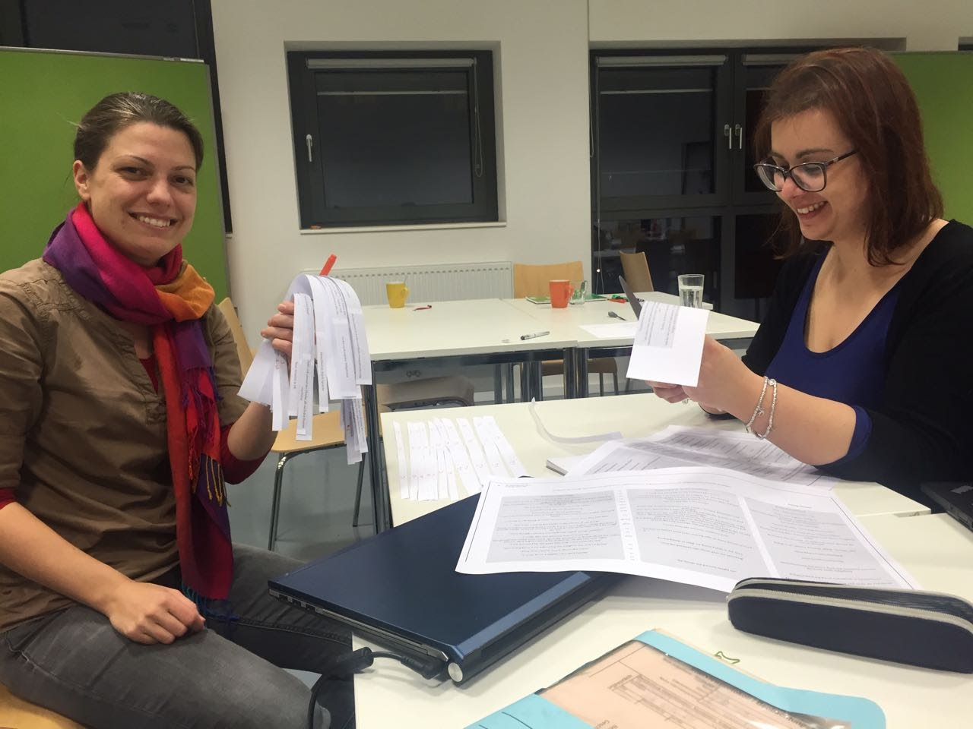
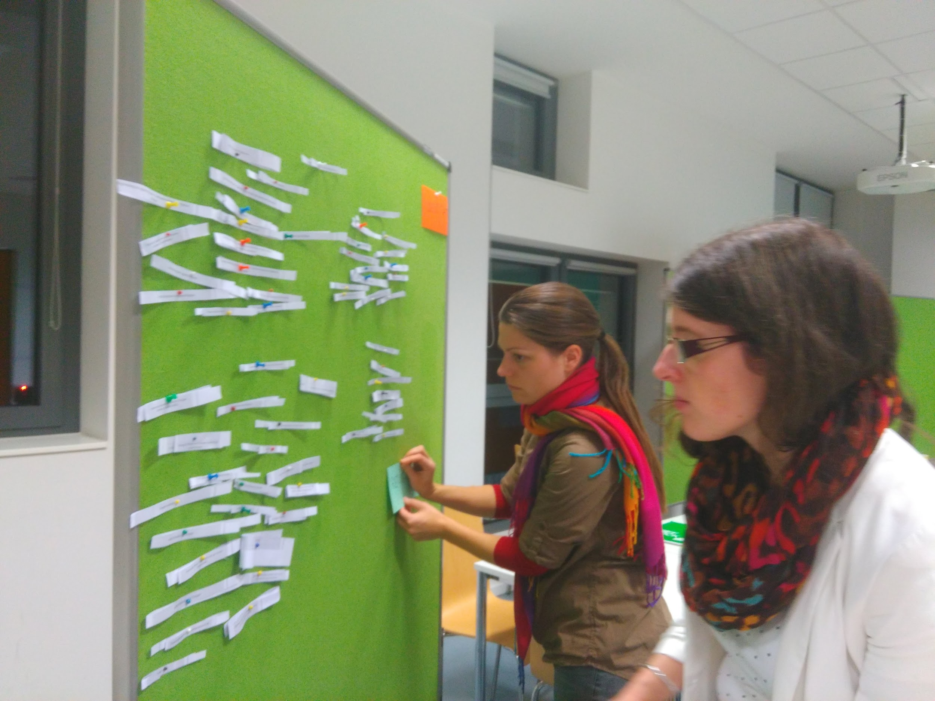
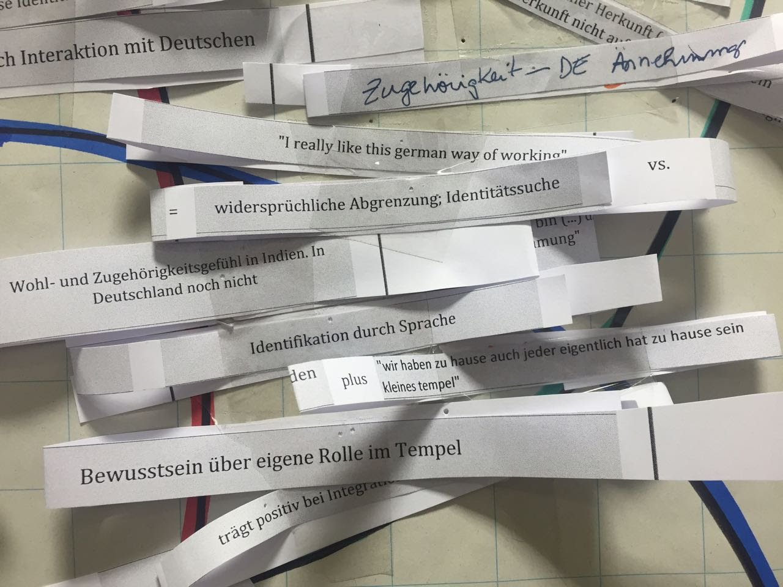
2. Datenauswertung

Slide 16
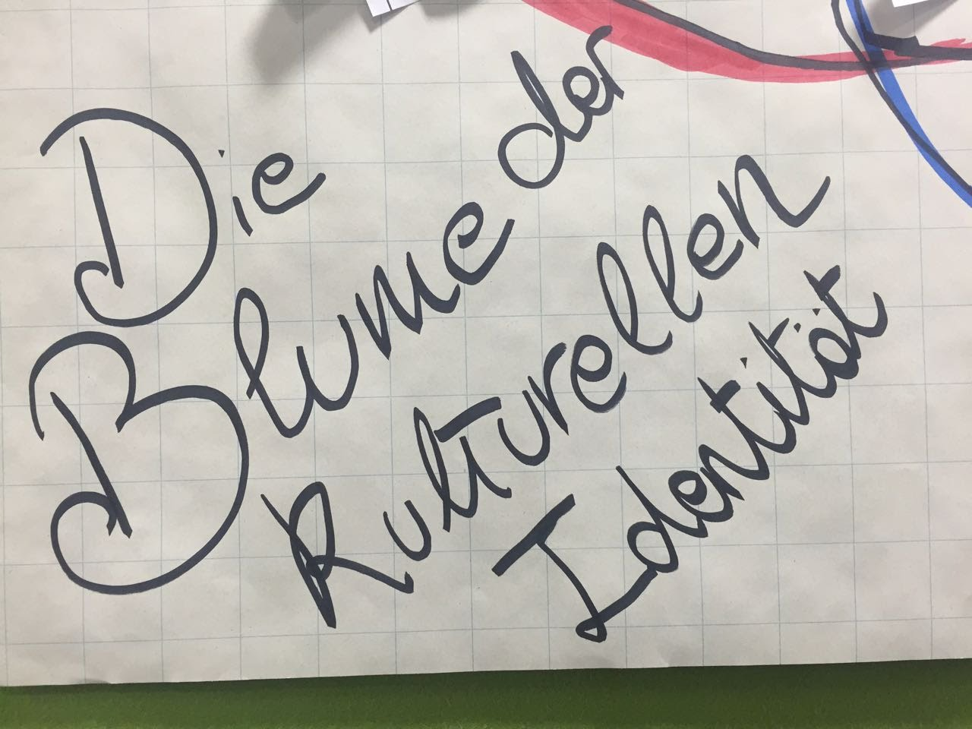
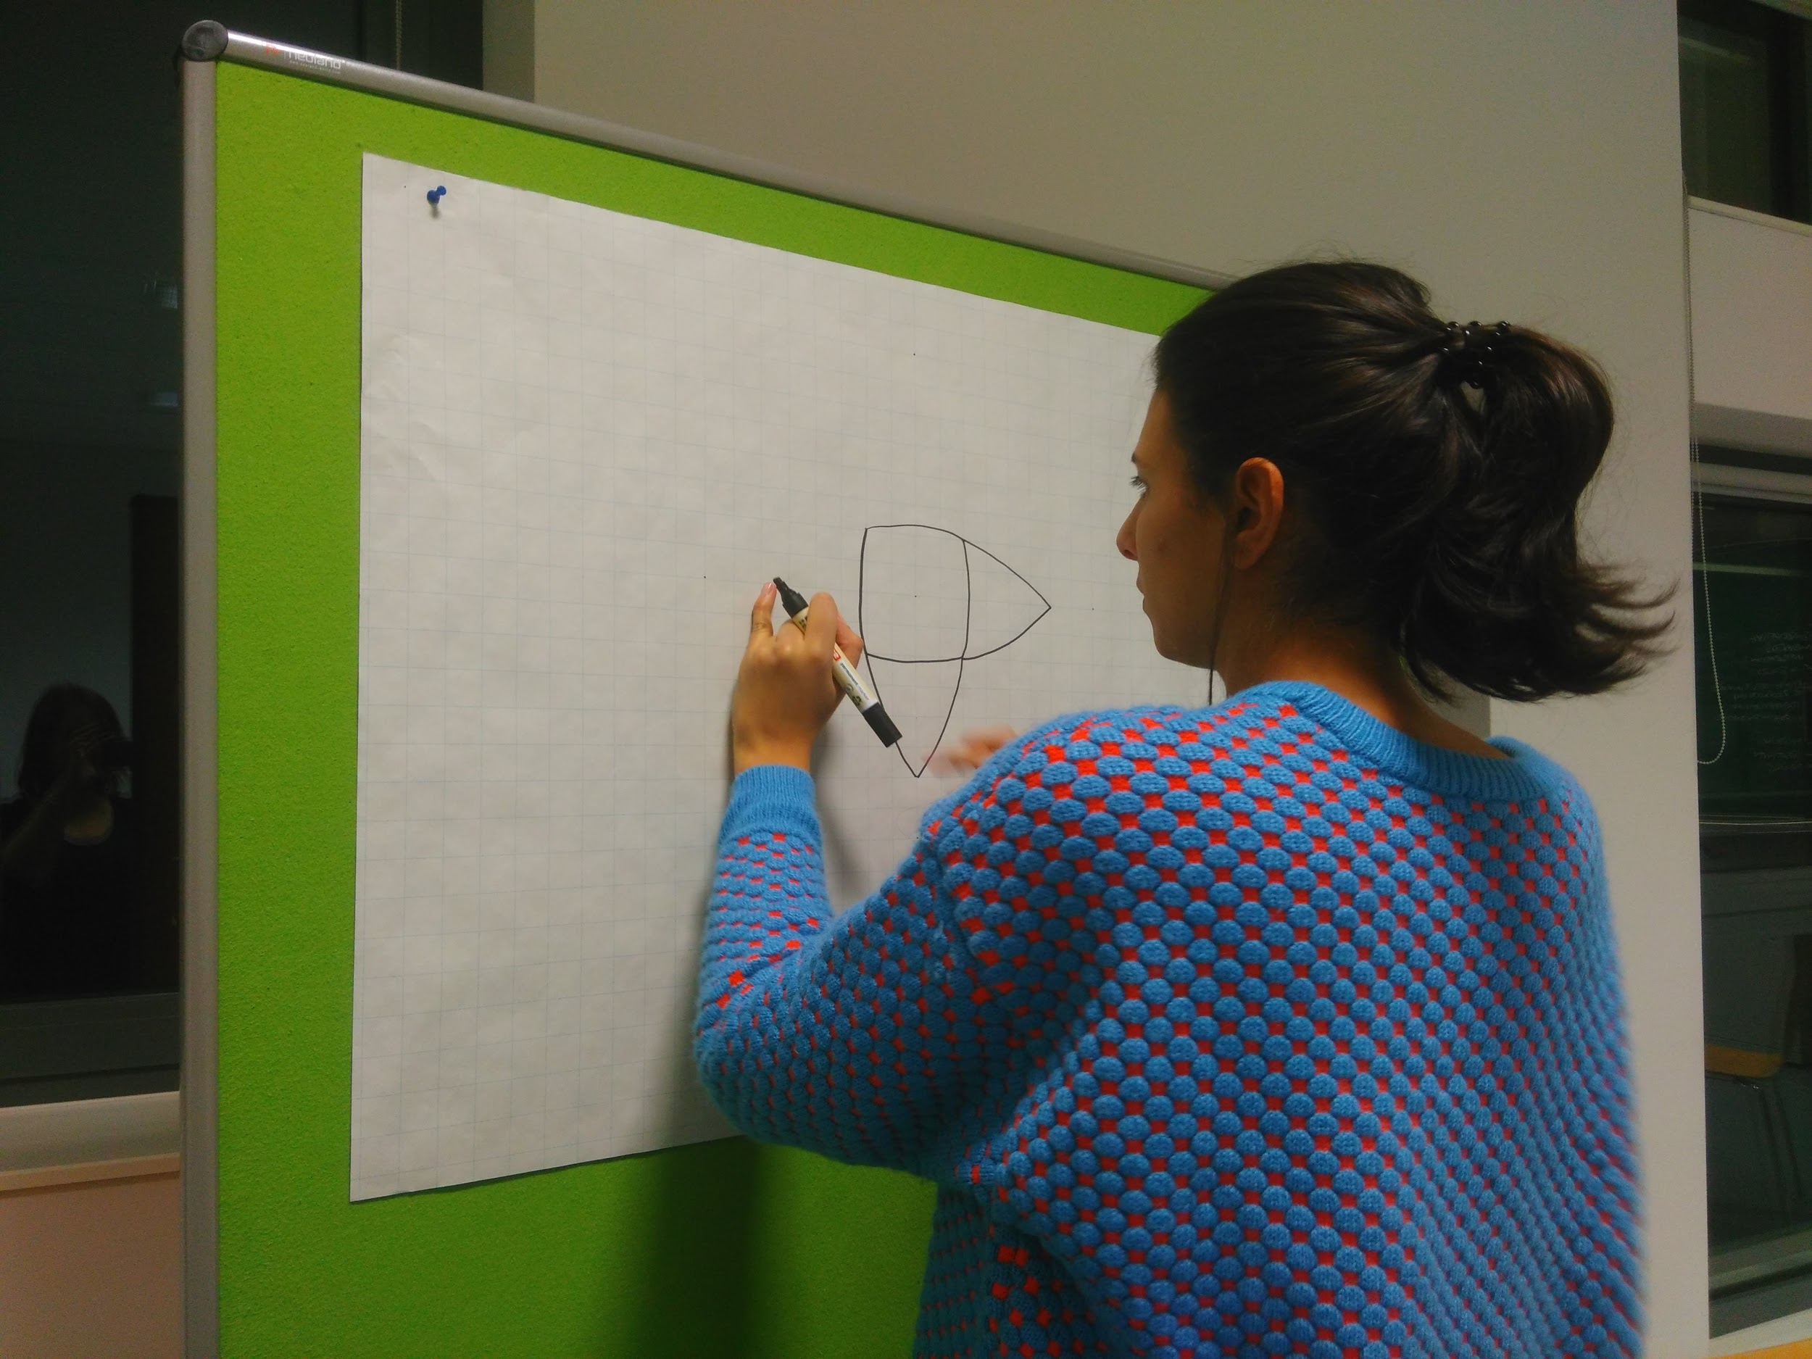
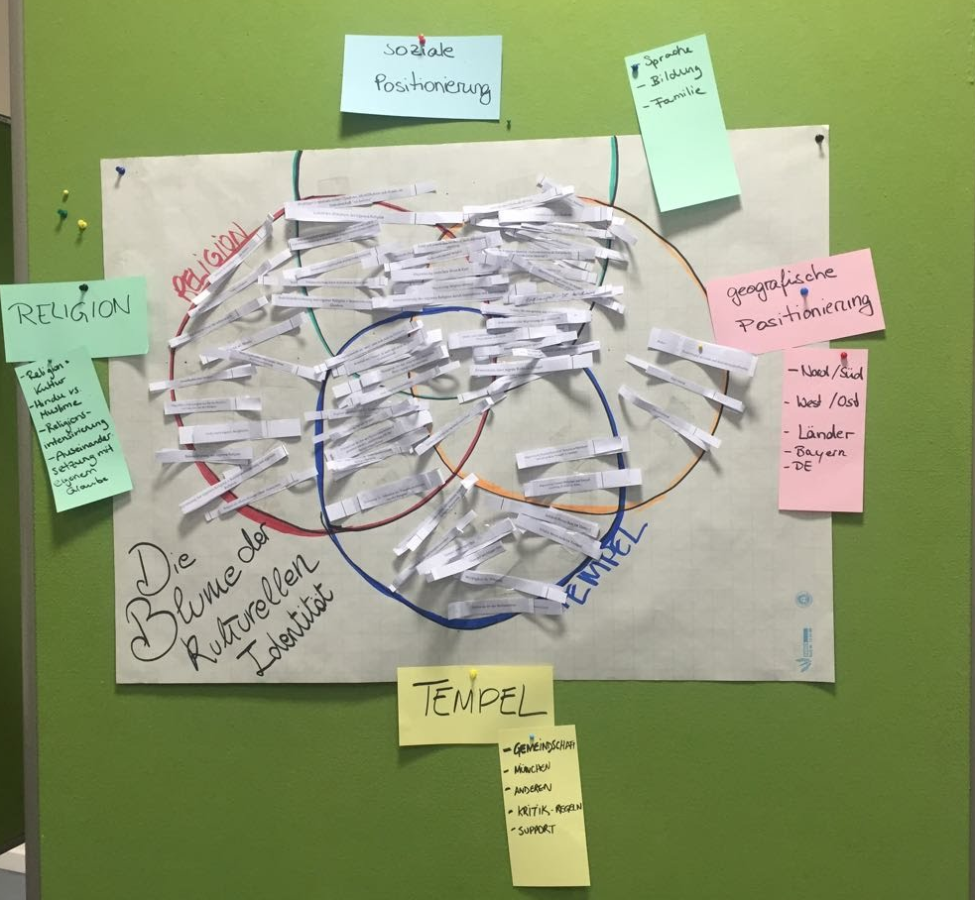
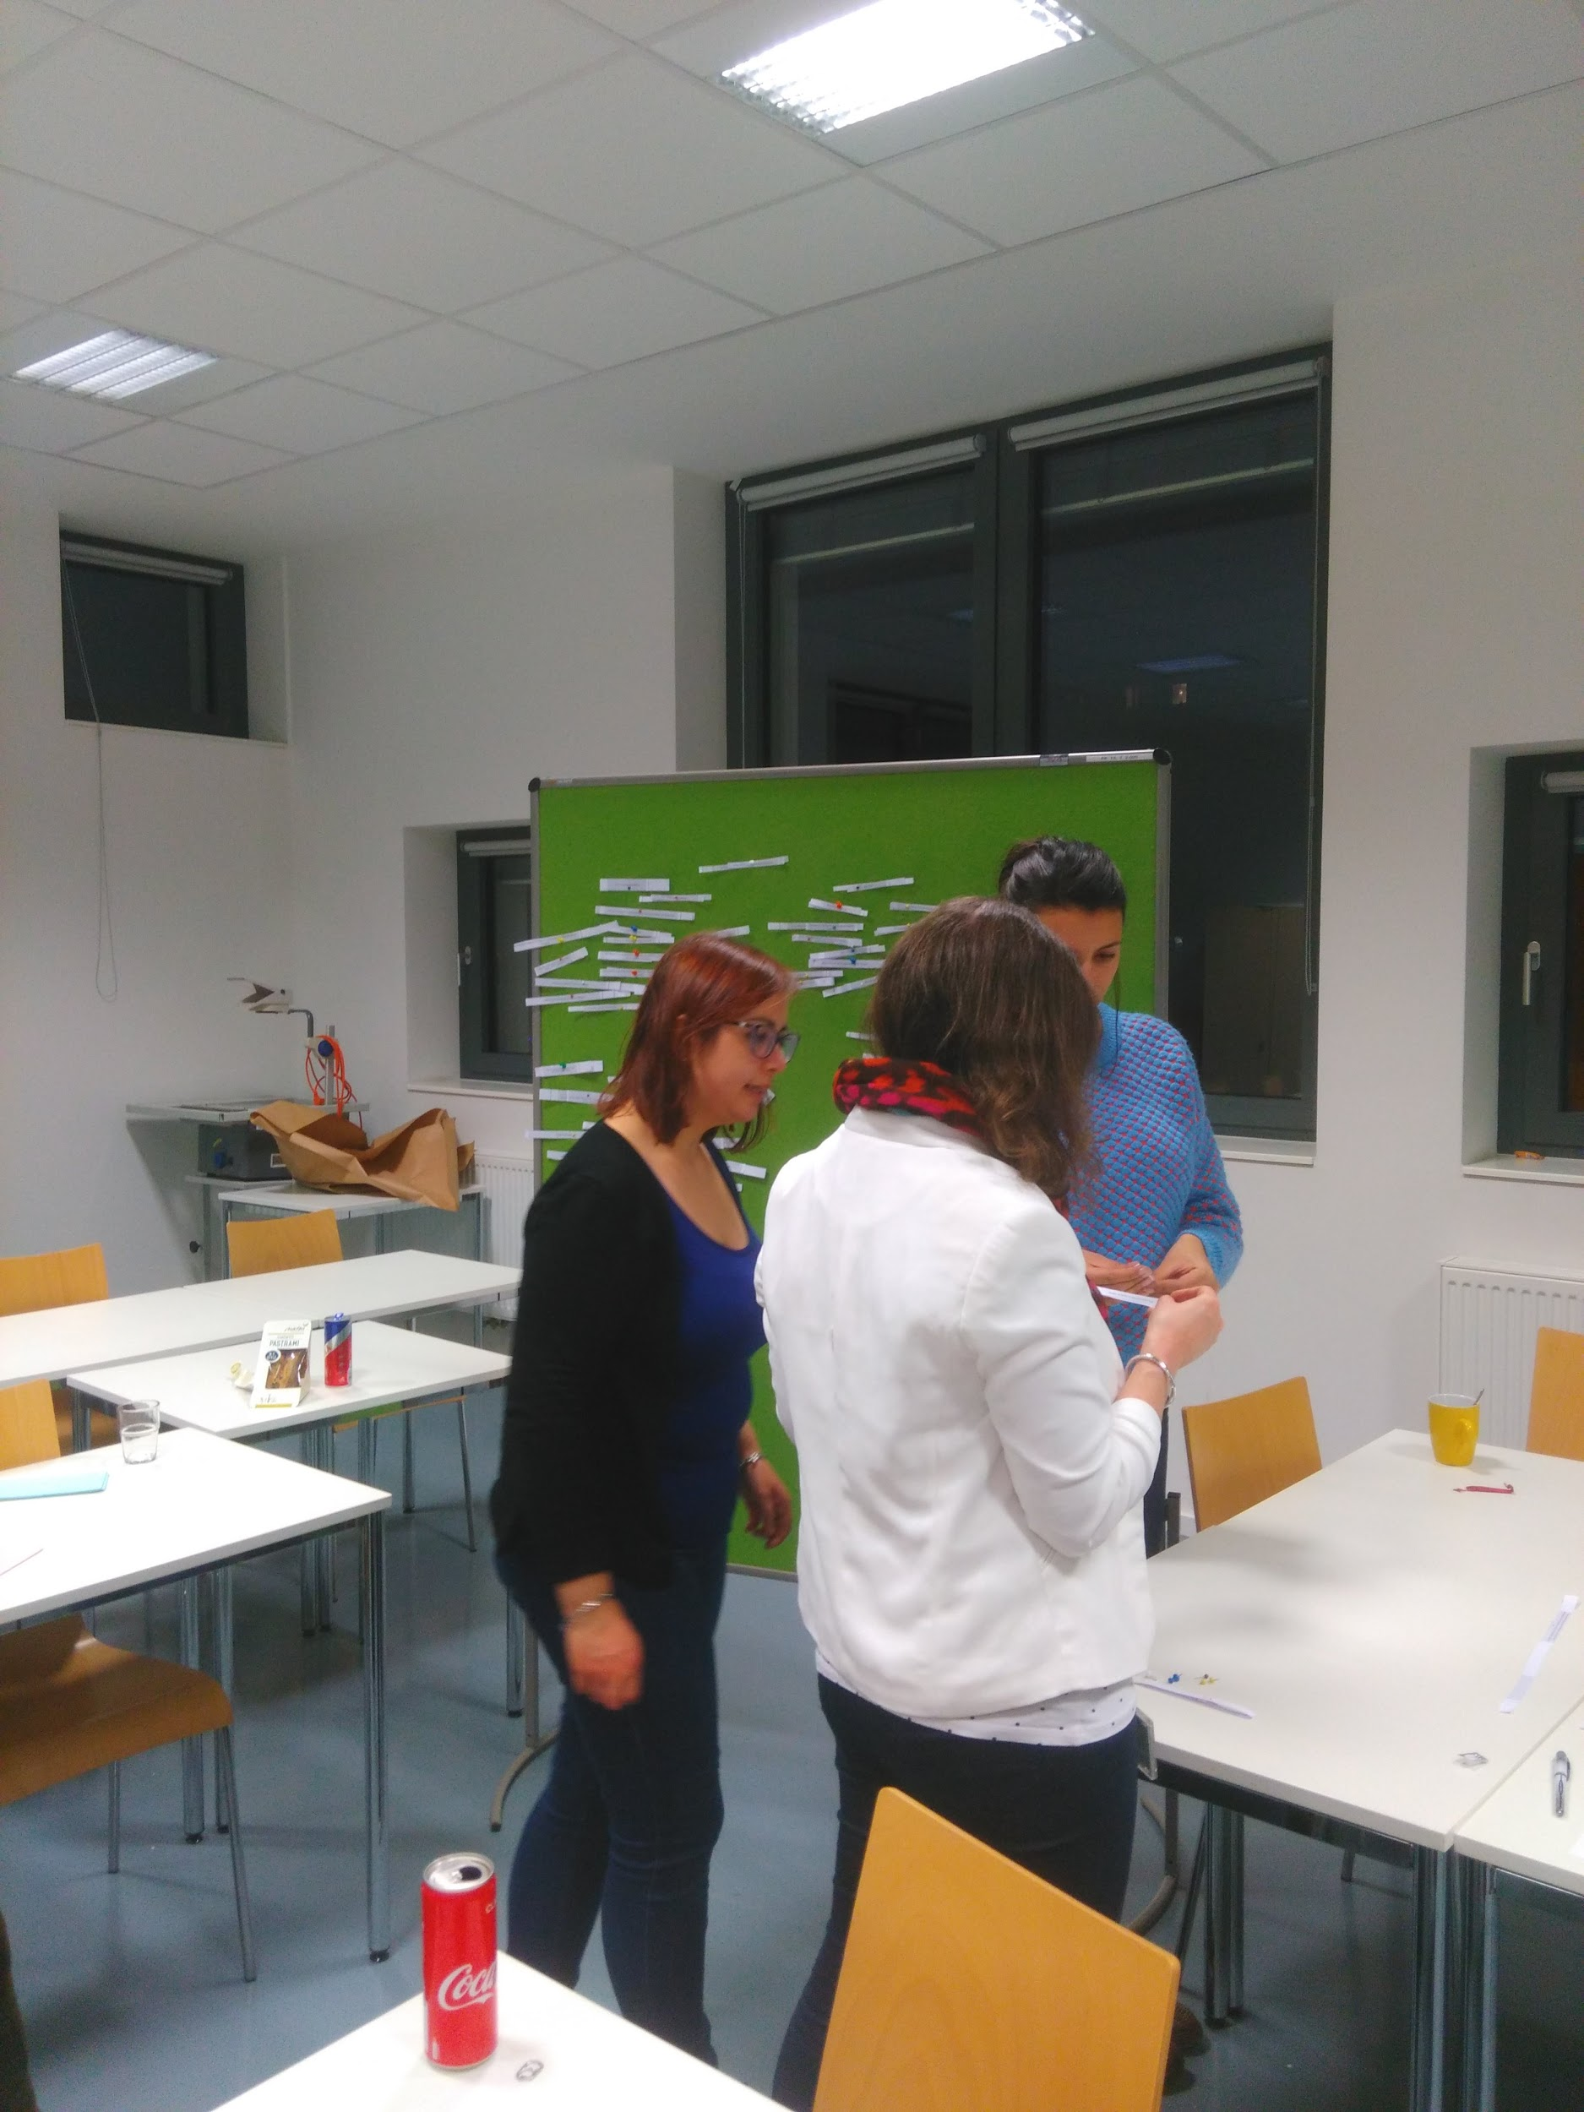
2. Datenauswertung

Slide 17
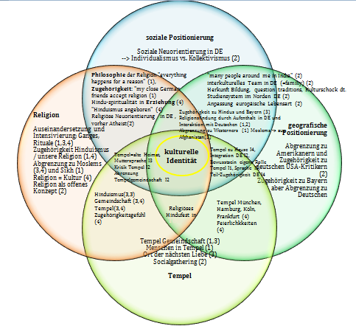
2. Datenauswertung
5. Kontrastiver Vergleich

Slide 18
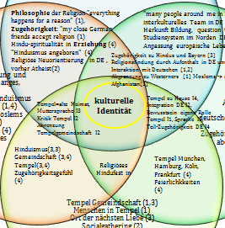
2. Datenauswertung
5. Kontrastiver Vergleich

Slide 19
3. Erste Antworten auf Forschungsfrage
“Anhand welcher Merkmale lässt sich die kulturelle Identität der Befragten rekonstruieren?”
Identifizierung mit Hinduismus als Religion und Kultur
Intensivierung / Neuorientierung der Religion durch Aufenthalt in Deutschland
Zugehörigkeits- und Gemeinschaftsgefühl mit dem Tempel
Wir-Gefühl und kollektivistisches Denken
Tempel als Symbol für “alte Heimat” (=Herkunft)
“Wir” und “die anderen”

Slide 20
4. Learnings
Datenauswertung wurde dem Rahmen angemessen vereinfacht und strukturiert
Datenauswertungsblatt mit Schritten 1.-4. extrem hilfreich und übersichtlich für Datenauswertung
Motivation durch Teamvollständigkeit und Proaktivität

Slide 21
5. Next Steps
Datenauswertung Schritt 6: Entwicklung eines theoretischen Modells
Vorbereitung Abschlusspräsentation 05.01.2018
Projektbericht (Team)
Selbstreflexion (jeder einzeln)
Fragen an Dozentinnen
Können Mahara Grafiken (Bsp. Strukturplan, Zielpyramide) für den Projektbericht verwendet werden?
Vorgehen Schritt 6

